Slide 1
Повторение
Почему мы называем нашу страну Матушка Россия?
Когда и где на территории нашей страны появились первые люди?
Какие стоянки первобытных людей мы знаем?
Какая самая известная стоянка существует на территории нашего края?

Slide 2
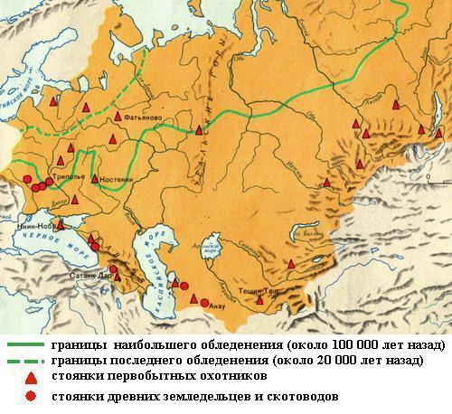

Slide 3
Неолитическая революция. Первые скотоводы, земледельцы, ремесленники

Slide 4
План урока
Зарождения земледелия, скотоводства и ремесла
Последствия перехода человека к производящему хозяйству
Появление первых городов

Slide 5
Проблемный вопрос
Почему переход
к производящему хозяйству считается самым важным событием в жизни человечества?

Slide 6
1.Зарождения земледелия, скотоводства и ремесла
Переход к земледелию, скотоводству, т. е. к производящему хозяйству, считают настоящей революцией — неолитической ( 5-6 тыс. лет назад).

Slide 7
3тыс.
лет назад
бронзовый ,
и железный
век
11тыс. лет назад
мезолит
палеолит
неолит
3 млн. лет назад
8 тыс. лет назад

Slide 8
1.Зарождения земледелия, скотоводства и ремесла
Работа с п.1 учебника на стр. 15
В каком районе Земли впервые появилось земледелие и скотоводство?
Чем присваивающее хозяйство отличается от производящего?
Почему переход к производящему хозяйству называют неолитической революцией?

Slide 9
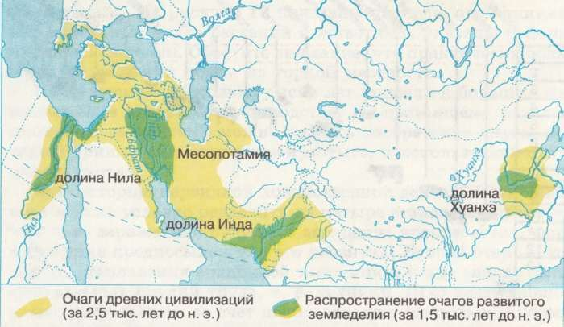
1.Зарождения земледелия, скотоводства и ремесла

Slide 10
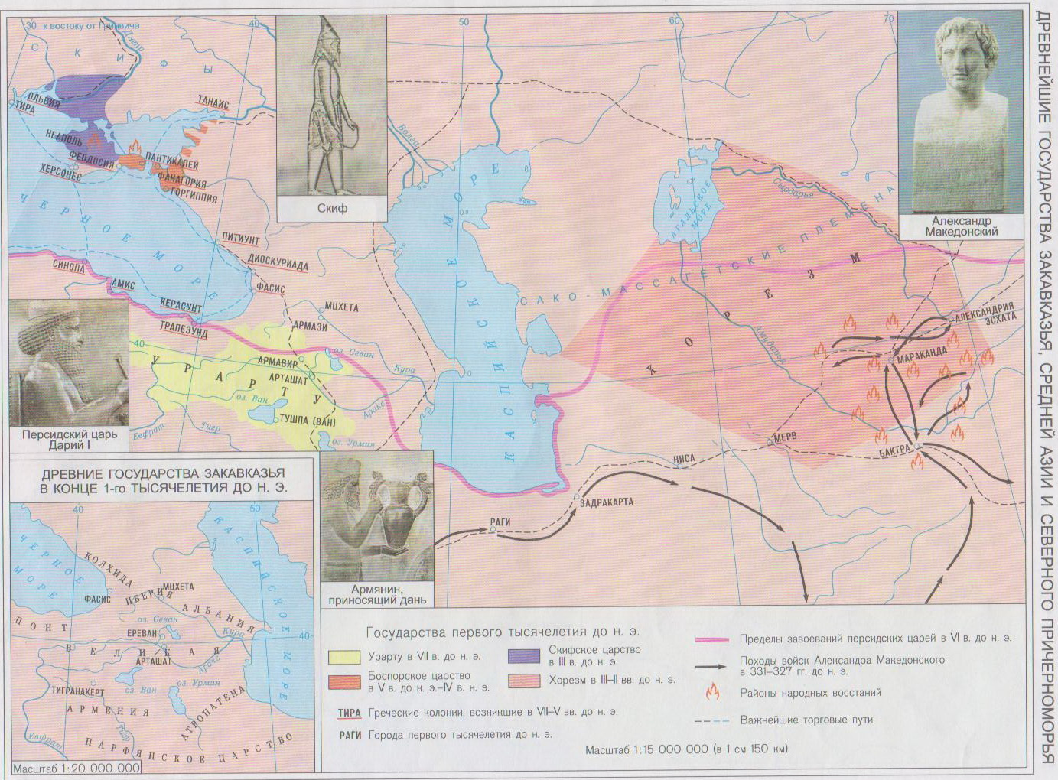

Slide 11
1.Зарождения земледелия, скотоводства и ремесла
Работа с п.1 учебника на стр. 15
В каком районе Земли впервые появилось земледелие и скотоводство?
Чем присваивающее хозяйство отличается от производящего?
Почему переход к производящему хозяйству называют неолитической революцией?

Slide 12
1.Зарождения земледелия, скотоводства и ремесла
Присваивающее хозяйство –
Производящее хозяйство –

Slide 13
1.Зарождения земледелия, скотоводства и ремесла
Присваивающее хозяйство – основано на том, что человек берет у природы в готовом виде все необходимое ему для жизни (питание, одежду).
Производящее хозяйство – это хозяйство, в котором основные продукты, необходимые для жизни, человек производит собственным трудом, дополняя природные ресурсы тем, чего ему не хватает.

Slide 14
1.Зарождения земледелия, скотоводства и ремесла
Работа с п.1 учебника на стр. 15
В каком районе Земли впервые появилось земледелие и скотоводство?
Чем присваивающее хозяйство отличается от производящего?
Почему переход к производящему хозяйству называют неолитической революцией?

Slide 15
2.Последствия перехода человека к производящему хозяйству
Работа с п.1 учебника на стр. 15-16 и
п.2 на стр.16-18 и заполнение таблицы
Последствия неолитической революции
Изменения в хозяйстве | Изменения в управлении | Изменения в общественном устройстве | Изменения в культуре

Slide 16
2.Последствия перехода человека к производящему хозяйству
Последствия неолитической революции
Изменения в хозяйстве
Новые занятия – земледелие и скотоводство Новые орудия труда, применение металла Приручение животных Переход к оседлому образу жизни Появление излишков Зарождение ремесла и торговли Изобретение колеса

Slide 17
2.Последствия перехода человека к производящему хозяйству
Последствия неолитической революции
Изменения в управлении | Изменения в общественном устройстве | Изменения в культуре
Усиление власти вождей Передача власти по наследству Армия Союзы племён. Появление законов Возникновение государства | Имущественное и социальное неравенство - расслоение общины на богатых и бедных Появление рабов и эксплуатации Появление соседской общины | Начало формирования народов (язык и культура) Возникновение городов

Slide 18
2.Последствия перехода человека к производящему хозяйству
Эксплуатация- присвоение результатов чужого труда

Slide 19
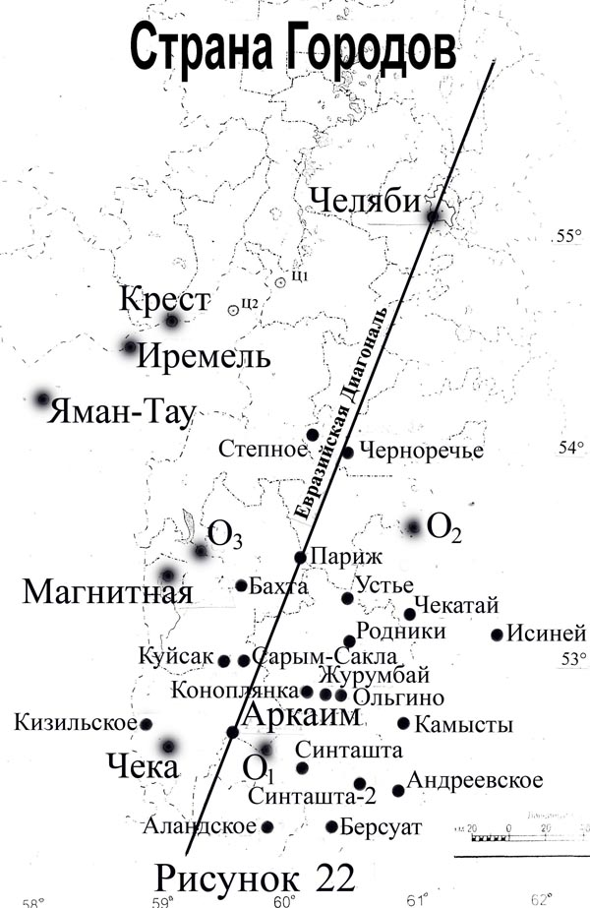
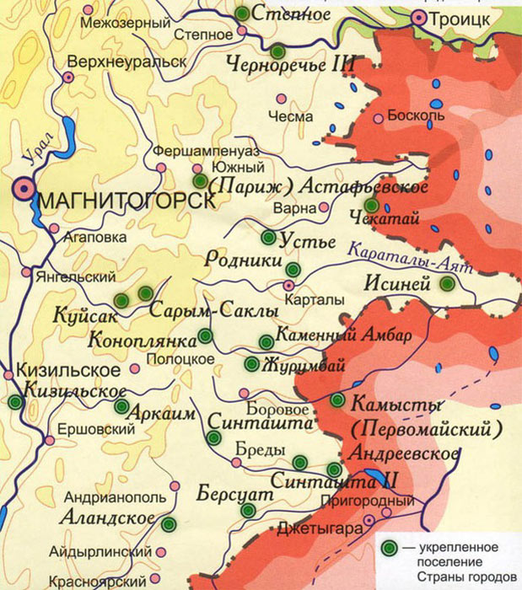
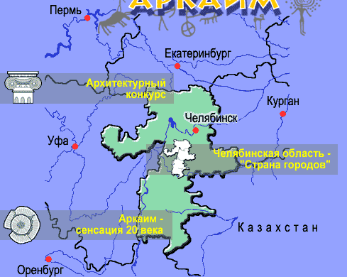
3.Появление первых городов

Slide 20
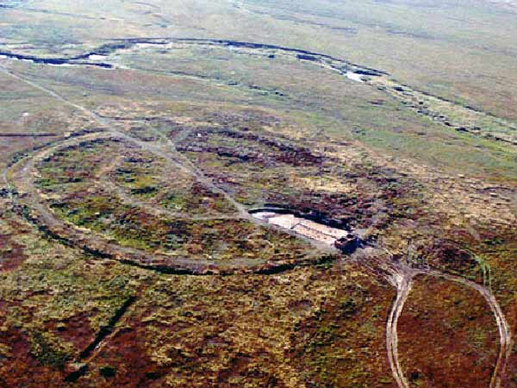
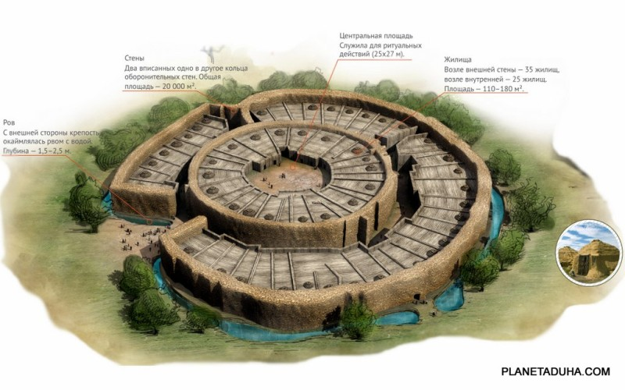
3.Появление первых городов
Аркаим - укреплённое поселение эпохи средней бронзы рубежа V—III тыс. до н.э.
В городе были общественные отводные каналы, колодцы и металлургические печи. Покатые крыши внахлест разного уровня позволяли освещать дом, проветривать от дыма, отводить снег и влагу от проникновения внутрь. Предположительно в каждом доме жило по 20-40 человек, а всего в городе Аркаим 2 – 5 тыс. человек.

Slide 21
3.Появление первых городов
Почему территорию с поселениями, открытую учеными в XXв., назвали страной городов?
Сколько лет этим поселениям?
Что вас в них удивило?
К какой расе относилось древнее население Южного Урала?

Slide 22
Проблемный вопрос
Почему переход
к производящему хозяйству считается самым важным событием в жизни человечества?

Slide 23
Домашнее задание
Стр.15-19, новые слова,
работа с рубрикой
«Думаем , сравниваем, размышляем»

